Slide 1
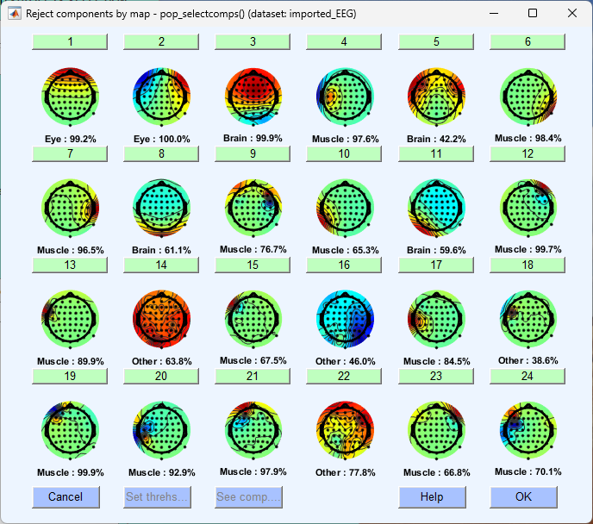
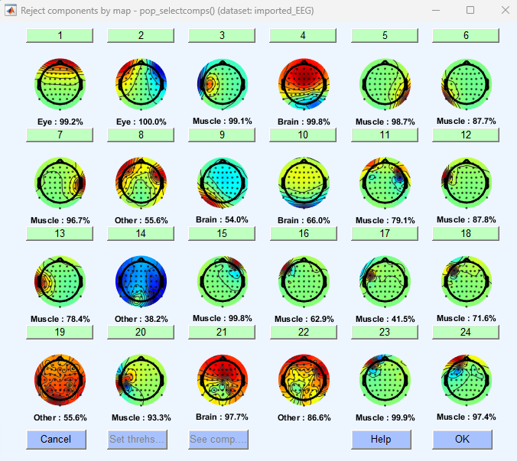
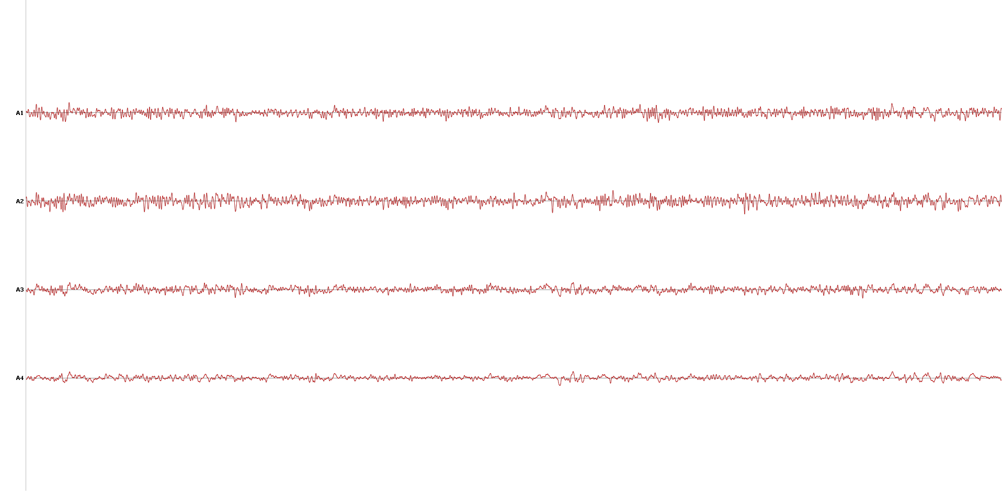
Change of the decomposition to trust Michael coordinate file conversion instead of selecting a .locs file
Supression de la demande d’un fichier de coordonné à la décomposition.
Fichier biosemi64_officialAB_update.locs sélectionné dans EEGpal
Selection de biosemi64_officialAB_update.locs
Résulat de l’ICA recomposition identique. Perfect overlap entre les deux recomposition sans les composantes 1 et 2.
identique
Bad electrode: 24
Component remove : 1 2

Slide 2
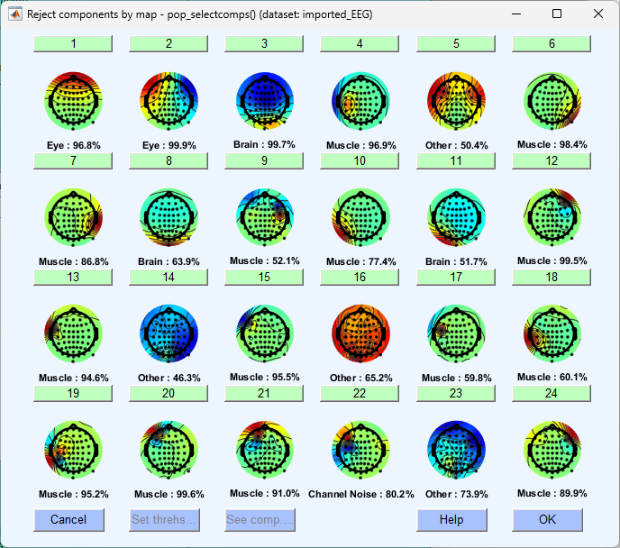
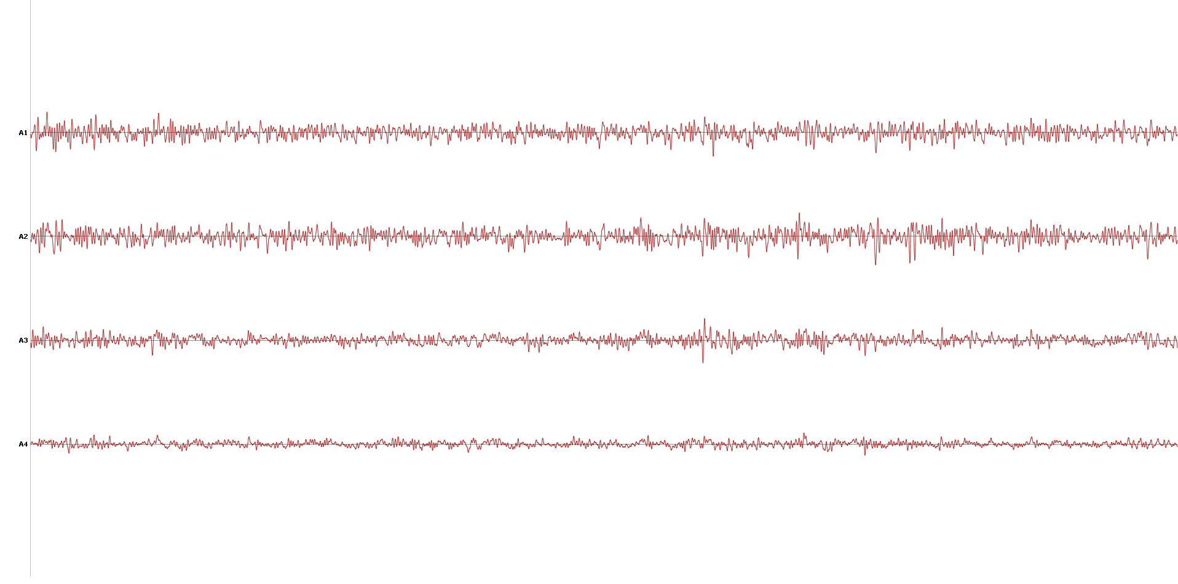
Change of the decomposition to trust Michael coordinate file conversion instead of selecting a .locs file
Supression de la demande d’un fichier de coordonné à la décomposition.
Fichier 64-Biosemi_OVAL_AB.xyz sélectionné dans EEGpal
Selection de biosemi64_officialAB_update.locs
Résulat de l’ICA recomposition identique. Perfect overlap entre les deux recomposition sans les composantes 1 et 2.
identique
Bad electrode: 24
Component remove : 1 2

Slide 3
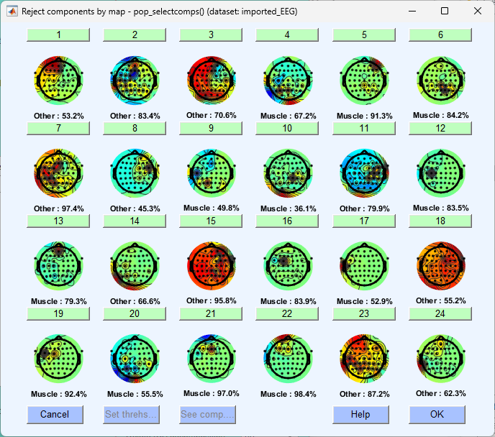
Change of the decomposition to trust Michael coordinate file conversion instead of selecting a .locs file
Supression de la demande d’un fichier de coordonné à la décomposition.
Fichier BrainVision64elec.locs (qui a des position d’électrodes très bizzard) sélectionné dans EEGpal
Selection de biosemi64_officialAB_update.locs
Par contre la recomposition donne le même résultat si on enlève les compostante 1,2. ça montre que la conversion de coorinate pour les fichier loc BrainVision ne fonctionne pas ce qui impact la visualisation et ICA label mais pas la recomposition ICA
Alors là, ça marche pas !
Bad electrode: 24
Component remove : 1 2

Slide 4
Liste des ligne a commenter pour ne plus demander de loader un fichier .loc
- 388 392
- 452-453
- 521-522

Slide 5
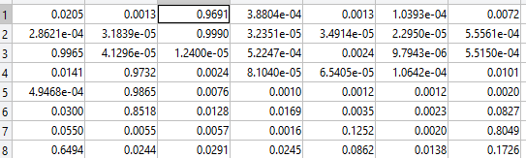
Comment appeler ICA label et changer les valeur
Les valeur proba de label sont stocké dans la variable : EEG.etc.ic_classification.ICLabel
Classe de components
Les composante (nb électrode -1)
Quand tu utilises "Flag components as artefact", EEGLAB met à jour le champ suivant dans la structure EEG :
EEG.reject.icarej
Donc pour récupérer les composants marqués comme artefacts, tu peux faire dans le workspace :
artefactICs = find(EEG.reject.icarej);

Slide 6
Tu est obliger de d’exécutez Label components avant d’exécuter Flag components.
Deux stragegy: 1. je fais moi-même le test avec ces proba pour flagger les bad
2. Soit j’appel son script flag compound mais je doit trouver un moyen pour modifier ces paramètres. La solution 1 est plus simple, je choisi celle-là.
editField = uieditfield(fig, 'text', 'Position', [20 90 350 30], 'Value', '1 2 3');
% Création de la variable dans le workspace principal
assignin('base', 'myTempVar', 123);
% Suppression de cette variable depuis la même fonction
evalin('base', 'clear myTempVar');

